Slide 1
Las Primeras civilizaciones
Prof: Etna Vivar N.
Curso: 7° Básico

Slide 2
El surgimiento de las Primeras Civilizaciones
O.A. Identificar rasgos culturales, políticos, económicos y sociales de las primeras civilizaciones.
¿Con qué hechos se inicia la Edad Antigua?
3500 a.C 476 d.C
Invención de la escritura
Caída del Imperio Romano de Occidente

Slide 3
¿Qué es una Civilización?
«Corresponde a un conjunto de sociedades que ocupan un cierto espacio, que comparten una cultura y que presentan una continuidad en el tiempo.»
«Forma de organización social, política y económica de gran complejidad que tiene ciertos elementos comunes: organización en torno a ciudades, s0ciedad estratificada, poder centralizado, sistema de escritura o de contabilidad, agricultura de rendimiento, entre otras.»
Cultura:
Es el conjunto de todas las formas de vida y expresiones de una
sociedad determinada. Como tal incluye costumbres, normas y ,
reglas de la manera de ser, vestirse, religión, rituales, creencias, etc.

Slide 4
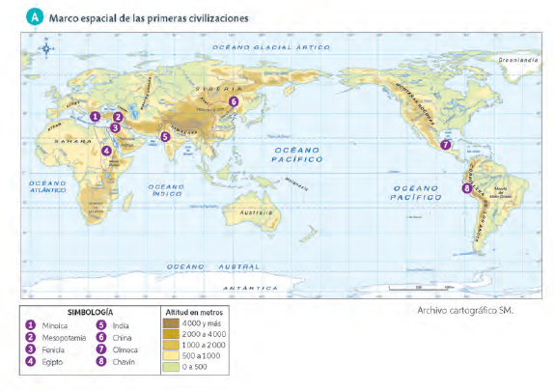

Slide 7
¿Dónde surgieron?
A) Civilizaciones del Creciente fértil y del Lejano Oriente.-
Las civilizaciones fluviales: Nacen en torno a ríos como las del
1.-Creciente Fértil (Fértil Media luna) Entre Asia y África:
Mesopotamia: Entre los ríos Tigris y Éufrates. ( Cercano Oriente)
Egipto : En torno al río Nilo (Norte de África)
2.-Lejano Oriente.-
Civilización India: En torno al río Indo.
Civilización China: En torno a los ríos Amarillo y Azul.

Slide 8
b) Civilizaciones del Mar Mediterráneo:
Los fenicios y los Minoicos: son dos de las civilizaciones más antiguas surgidas en este espacio. Al inicio fueron agricultores, luego desarrollaron nuevos inventos y tecnologías. Fueron principalmente, navegantes y comerciantes.
c) Civilizaciones americanas:
Las civilizaciones madres de este continente fueron:
En Mesoamérica:
Olmecas: Habitaron en selvas abundantes, contaban con recursos hídricos, temprana agricultura, tuvieron logros culturales destacados. Cabezas colosales olmecas.
En Andes Centrales:
Civilización de Chavín de Huantar: Habitaron en sector cordillera , sierras, cuencas y valles del Perú.

Slide 9
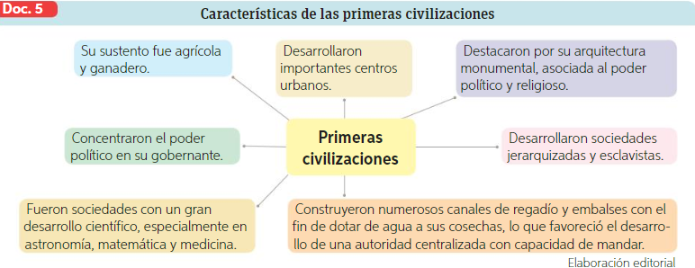

Slide 10
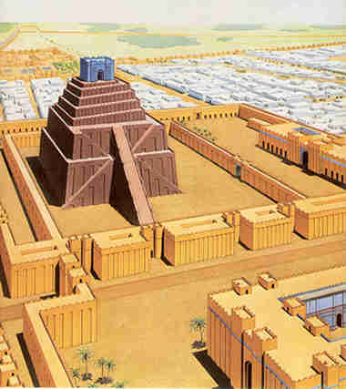
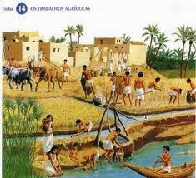
a) La organización en torno a ciudades
Las civilizaciones tenían como centro a las grandes ciudades.
Las primeras ciudades se encuentran en el Cercano Oriente: Jericó (8000 a.C), Catal Huyuk (6500 a.C)
El aumento de la población trajo consigo la diversificación del trabajo( artesanía, comercio, militares, religioso, etc)
La estructura de las ciudades era similar: el centro con edificios de poder político y religioso. Contaban también con espacios para el comercio y la artesanía. En las afueras campos para cultivo y ganadería

Slide 11
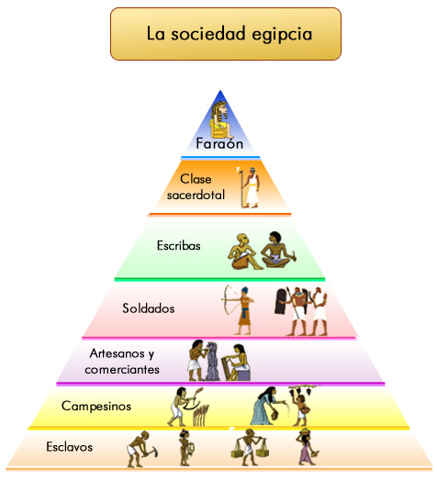
b)Conformación de una sociedad estratificada
De acuerdo a las tareas desempeñadas y la posesión de bienes, las personas pertenecían a diversos estamentos
sociales que se
diferenciaban por su
poder y prestigio. Esto
produjo estratificación
y jerarquización social.

Slide 12
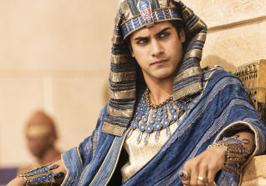
c)Existencia de un poder político centralizado
En la cúspide de la pirámide social se encontraba un poderoso gobernante que dirigía las tareas fundamentales (defensa alimentación, comercio.
Tenía la facultad de aplicar normas a los habitantes de la ciudad y campos.
Podía exigir tributos en productos o servicios.
Era habitual que la religión fuese parte del poder del rey o faraón. Creían que los gobernantes tenían un origen divino.

Slide 13
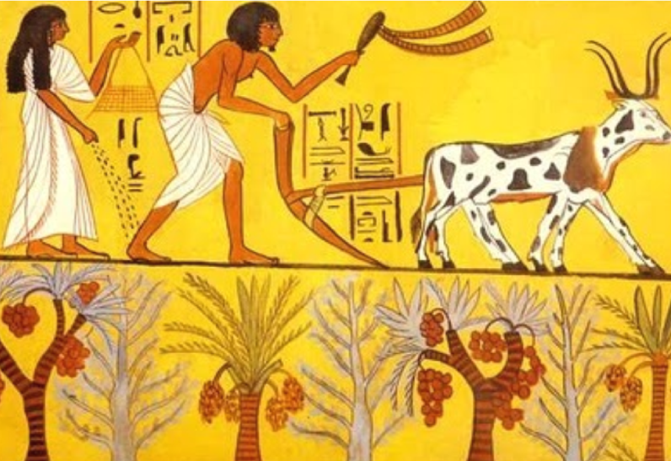
d)Agricultura de alto rendimiento
Aprovecharon las ventajas del entorno donde se ubicaron geográficamente.
Se asentaron en espacios que tenían las condiciones óptimas para el desarrollo agrícola.
Aprendieron a controlar las aguas de los ríos y a prepararse en épocas de sequías.
Construyeron obras hidráulicas y perfeccionaron las técnicas agrícolas. Con ello, se aseguraban excedentes de alimentos para la población.

Slide 14
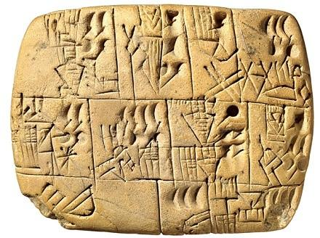
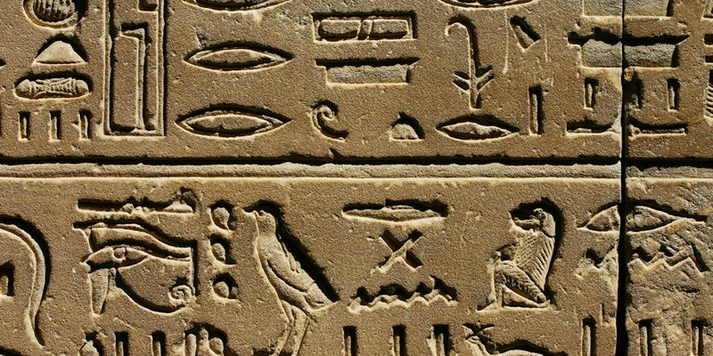
e) Utilización de un sistema de escritura o de contabilidad
Surge la necesidad de registrar el movimiento de personas y productos (llevar las cuentas)
Nacen sistemas avanzados de contabilidad que condujeron a la posterior invención de la escritura en Mesopotamia y después en Egipto.
También conocieron nuevas técnicas en la metalurgia
Escritura Cuneiforme:
Mesopotamia
Escritura jeroglífica: Egipto

Slide 15
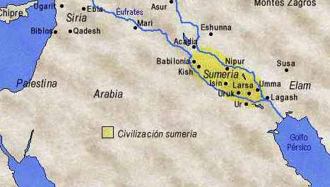
La Civilización Sumeria
Espacio geográfico:
Mesopotamia, región del Cercano Oriente (entre los ríos Tigris y Éufrates)
Esta civilización se desarrolló junto a los ríos cuyas aguas usaban para regar amplias planicies permitiendo una agricultura de alto rendimiento.
Sus ciudades importantes: al sur de Mesopotamia;
Ur, Uruk, Kish, Lagash y
Umma.
Mapa de Civilización Sumeria

Slide 16
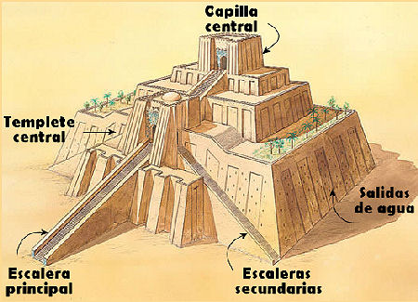
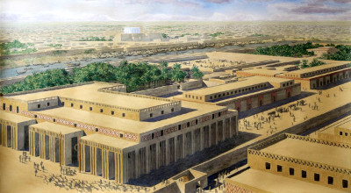
Organización Política
Se organizaban en Ciudades- Estado. Es decir, cada ciudad tenía su propio gobierno, leyes y ejército.
La autoridad máxima era el Rey, que ejercía el poder en representación de los dioses.
Las ciudades eran amuralladas y en el lugar central se encontraba el Zigurat, templo dedicado al dios principal de la ciudad.
El templo era también sede del gobierno y el principal centro económico controlado por la autoridad.

Slide 18
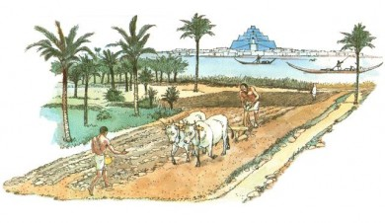
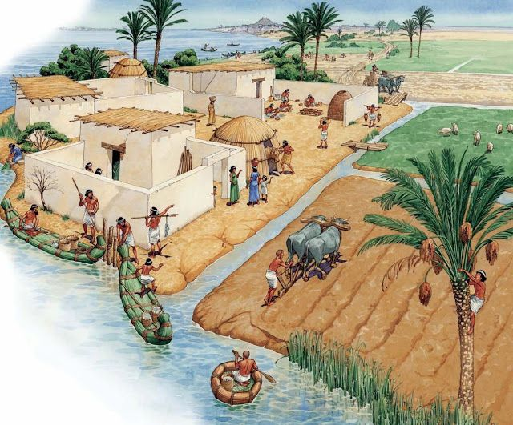
Organización económica
La principal actividad económica era la Agricultura (trigo y cebada)
Ganadería (cerdos, ovejas, cabras, patos y gansos).
Los excedentes alimenticios les permitieron llevar a cabo un importante comercio.

Slide 19
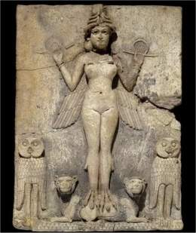
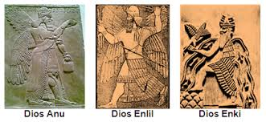
Religión
Politeístas: Creían en muchos dioses inmortales y muy poderosos.
Eran antropomorfos (formas humanas)
Los 4 dioses principales eran:
An: dios del cielo.
Ki : diosa de la tierra.
Enlil : dios del aire.
Enki : dios del agua.
De gran importancia eran también los dioses protectores de la ciudad.
Tenían la creencia de que cuando los seres humanos fallecían descendían al mundo inferior.

Slide 20
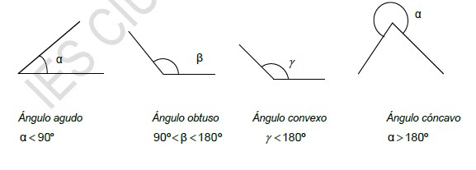
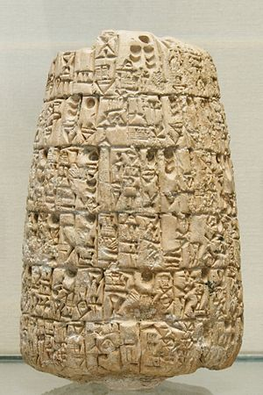
Desarrollo cultural
Sistema de contabilidad.
Invención de la Escritura cuneiforme: la primera de la humanidad.
Astronomía y Matemáticas:
Descubrimiento de 5 planetas
Elaboración del calendario lunar de 12 meses divididos en 7 días
Creación del Sistema Sexagesimal
Invención de complejos sistemas de regadío.

